Slide 1
Культурно-образовательные проекты: реальности и возможности
Ряшина Вера Викторовна, ведущий научный сотрудник ИППД РАО, кандидат психологических наук,
masterVR@yandex.ru
http://school-projects.ru/

Slide 2
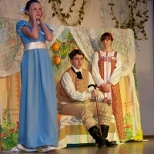
свежая новость - гастролигастроли

Slide 3
Православная театральная студия «Доброе слово» по собственной инициативе отправилась в Сенкт-Петербург и показала спектакль «Барышня-крестьянка» в двух государственных школах с 22 по 24 ноября 2014 года

Slide 4
Зачем?
На 3 дня, чтобы…
Что нового произошло?
2 спектакля в 2 школах перед 7 и 10 классами – сделали!
Дружеская беседа с питерскими ровесниками и ответный показ английских баллад - открытие «братьев по разуму»
«ночь кино» - испытание развлечением
Занятие по актерскому мастерству -проблематизация
Православные святыни и Царскосельский Лицей – смысловые ориентиры и культурные корни
Испытать себя
Встретить друзей, старых и новых
Погрузиться в эпоху
Нести доброе слово

Slide 5
2 – основные смыслы
Есть три момента, которые важны при разработке культурно-образовательного проекта. При этом есть предположение, что именно культурно-образовательный проект и приводит наверняка к образовательным результатам, говоря и о способностях человека, и о его отношениях с миром, и его собственных действиях в мире

Slide 6
Первый.
Погружение в культуру. Обнаружение традиционных ценностей, в основе которых – различение добра и зла. Обнаружение культурных содержаний (исторических, литературных, архитектурных, инженерных и прочих других), которые становятся образовательным содержанием, когда их усвоение выходит за рамки формально выученного задания.

Slide 7
Второй.
Встреча – с ровесником, со старшим, с младшим, с носителем определенной культурной традиции. Как радость бытия вместе и как осмысление, порождение собственных смыслов через обнаружение позиции другого и позиции собственной.

Slide 8
Третий.
Собственное творческое действие в культурном пространстве. Вместе с другими и для других.

Slide 9
Собственно говоря, эти смыслы положены в основу такой практики нашей инновационной площадки, как культурно-образовательные проекты.
На сегодняшний день существует несколько широкомасштабных проектов – межшкольных и даже международных.

Slide 10
театральный фестиваль «Школьные театральные сезоны» - с 2010
Более 30 участников каждый год
Участвуют все желающие
Спектакль на сайте могут посмотреть все , близкие и дальние
Финальная церемония – пространство встречи
Номинация каждому спектаклю
Инициативы театральных студий по сотрудничеству друг с другом
Куда развиваться:
Возможность роста для студий: Нужны профессиональные институты и профессионалы для экспертизы театральных проектов и мАстерских встреч с ребятами
нужна соорганизация друг с другом, чтобы решать вопросы финансирования Финальной церемонии
Спектакли как дидактический ресурс – педагогические и психологические проекты (учебные и воспитательные) на основе поставленных спектаклей. Как вовлечь учителей-предметников, психологов

Slide 11
фестиваль детско-взрослого творчества «Культурное наследие России» - с 2010
Соорганизация школ, детских садов, центров детского творчества для совместного проведения площадок фестиваля на основе собственных инициатив
Встречи разных поколений друг с другом, детей - с профессионалами и носителями традиции
Детско-взрослые творческие проекты
Возможность участия любым коллективам
Попытка осмысления нашего наследия в ходе представления собственных творческих продуктов
Куда развиваться:
От качественнного выступления «по теме» – к разработке педагогического замысла: что и почему мы считаем культурным наследием и как оно живет в нашей современности
Соорганизация педагогов для разработки совместных межшкольных образовательных площадок на основе конкретного направления (музейное, вокально-танцевальное, декоративно-прикладное и др.)
Фестиваль и его статус: Межшкольный? Межрегиональный? Международный?

Slide 12
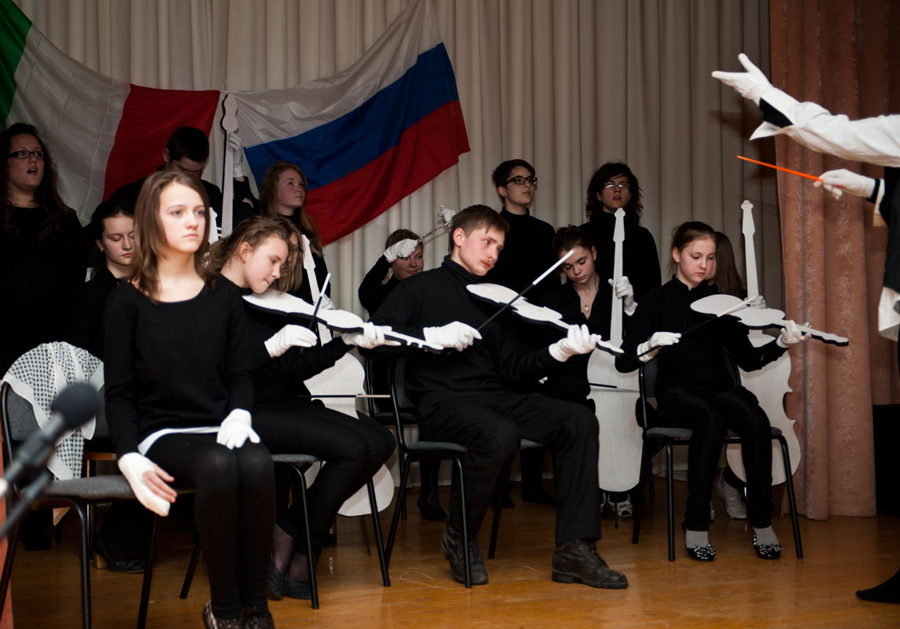
проекты международного обмена
Самый масштабный «Москва – Таранто» и множество других инициатив
Необходимо перейти от полагания себя, от автономных досуговых или учебных фрагментов, от позиции участника в готовых формах – к совместным культурно-образовательным проектам, которые задумываются и реализуются коллективами-партнерами

Slide 13
формы организации культурно-образовательного проекта
Площадки фестиваля – вокально-инструментальная, декоративно-прикладная, фотофестиваль, в рамках которых обнаружены новые формы соорганизации детей и взрослых (флеш-моб, квест, детско-родительская команда, фотофестиваль с наглядным зрительским голосованием, пресс-конференция и др.)
Это проекты исследовательских и творческих экспедиций по России и за рубежом.
Это многие экскурсионные проекты.
Это музейные проекты.
Это проекты детско-взрослых мастер-классов, посвященных какому-либо ремеслу или традиции.

Slide 14
Перспектива развития содержания
Культурное наследие – не как то, что хранится, а как то, что активно осваивается. Например, музейные образовательные площадки.
Социальные инициативы на основе творческих проектов. Кому мы рисуем, поем, танцуем и проч.
Воспитательное пространство школы. Со-бытийные детско-взрослые инициативы в школе (праздники, традиции).
От воспроизведения культурных форм – к культуротворчеству
Это и есть по сути гуманитарное образование – как встреча собственного «Я» с другим, с самим собой, с культурой, с традиционными ценностями.

Slide 15
Другой тип профессионализма, который требуется – это отношение к своему профессиональному развитию тоже как к культурно-образовательному проекту
Где я как профессионал буду напитываться новыми содержаниями?
Какие встречи мне нужны и с кем, чтобы понимать то , что я делаю, и чтобы рождались новые смыслы?
В каких мастерских пространствах я буду оснащаться новыми средствами?
С кем и для кого я буду создавать и воплощать свои творческие и педагогические проекты?

Slide 16
3 - новые формы соорганизации
как сохранить жизнеспособными существующие культурно-образовательные проекты?
как создать пространство для профессионального развития в профессиональной общности, коль скоро развитие профессионала является непременным условием развития и самих этих детско-взрослых проектов?

Slide 17
1 - форма соорганизации нашего сообщества для сохранения и расширения масштаба межшкольных культурно-образовательных проектов проектов.
Определение организационных условий, на которых мы существуем – Ассоциация с определенным юридическим статусом, Всероссийский фестиваль с оргвзносом и т.п. Здесь важно, какой статус и тип организации нам необходим, чтобы сохранить и продолжить сложившиеся традиции.

Slide 18
2 – совместная разработка новых образовательных мест педагогами одного или смежных направлений, создание новых культурно-образовательных проектов, межшкольных и межпредметных, которые перерастали бы в традицию
Здесь важно создать возможность стартовать педагогическому творческому импульсу, в результате которого обнаруживается образовательный смысл той или иной культурной традиции и строится новая практика в современном школьном пространстве

Slide 19
3 – пространства профессионального развития, структурированные и свободные
Во-первых, это мастер-классы и курсы повышения квалификации, которые мы начинаем целенаправленно строить на основе опыта, накопленного нашим профессиональным сообществом.
Академия на сайте школьных проектов

Slide 20
Во-вторых, это пространства профессионального развития, которые наше сообщество организует для самих себя, как широкомасштабные, так и локальные.
Например, конференция – это форма жизни профессиональной общности, созданное для того, чтобы обнаружить друг друга и сфокусировать собственный профессиональный предмет и профессиональные средства, то есть ответить на вопрос, с чем и как мы работаем.

Slide 21
Календарь ближайших событий сетевой площадки
ШКОЛЬНЫЕ ТЕАТРАЛЬНЫЕ СЕЗОНЫ - заявки на участие в сезоне 2014 года принимаются до 10 января 2015 года. Финальная церемония награждения пройдет 14 ФЕВРАЛЯ 2015 года. masterVR@yandex.ru
КУЛЬТУРНОЕ НАСЛЕДИЕ РОССИИ – заявки на участие в площадке ФОТОФЕСТИВАЛЯ, посвященного Великой Победе, принимаются до 15 января 2015 года. Финал – ФОТОВЫСТАВКА и НАГРАЖДЕНИЕ – 27 января 2015 года в школе-интернате № 42. masterVR@yandex.ru
ГОРИЗОНТЫ ОТКРЫТИЙ – после 15 декабря 2014 года начинается прием заявок на участие в конкурса через портал школьные-проекты.рф http://school-projects.ru/
Международные ДеГоллевские ЧТЕНИЯ по теме "Культура и мир: эксперимент и традиция» пройдут 11-13 декабря 2014 года ГБОУ СОШ № 1251 им. Шарля Де Голля
МАСТЕР-КЛАССЫ – 18 декабря в 15.00 «ГОТОВИМ ВМЕСТЕ» со школой-интернатом № 42

Slide 22
РЕЗОЛЮЦИЯ межсетевой IV научно-практической конференции «АНТРОПОЛОГИЧЕСКИЙ ПОДХОД В ИННОВАЦИОННОМ ОБРАЗОВАНИИ» Тема конференции 2014 года: «Профессиональная общность - опыт, проблемы, стратегии развития»
Участники конференции подчеркивают важность продолжения работ по антропологическому подходу для развития отечественного образования на современном этапе в условиях реализации новых ФГОС
Участники конференции формируют новую инновационную площадку на базе Федеральных государственных бюджетных учреждений Министерства образования и науки РФ. Приоритетными направлениями деятельности площадки являются:
– проектирование условий для развития проектной, исследовательской, конструкторской и творческой деятельности учащихся;
- формирование совместных проектов по культурному наследию на основе традиционных ценностей;
- разработка проектов по направлению культуры здоровья в пространстве образования;
- разработка проектов по сохранению самобытности детства и преемственности ступеней образования.
Участники конференции продолжают работу по формированию общесетевого информационного пространства на основе портала школьные-проекты.рф http://school-projects.ru/ и сайтов своих образовательных организаций
Участники конференции считают необходимым дальнейшее формирование и реализацию программ профессионального развития сетевым профессиональным сообществом
Участники конференции заинтересованы в реализации собственного издательского проекта «Действуй профессионально» на базе электронного научно-методического журнала
Участники конференции выражают поддержку инициативы по приданию Всероссийского масштаба таким общесетевым проектам, как:
- конкурс проектных и исследовательских работ учащихся «Горизонты открытий»;
- фестиваль «Школьные театральные сезоны»;
- фестиваль «Культурное наследие России».
Участники конференции считают целесообразным создание Совета федеральной инновационной площадки в составе: руководители образовательных организаций, ученые, педагогический и родительский актив, представители ВУЗов, деятели культуры, а также формирование совместной межшкольной общественно-профессиональной лаборатории, в состав которой смогли бы войти заместители директоров школ по инновационной деятельности, а также педагоги-разработчики межшкольных и межрегиональных проектов.
БЛАГОДАРИМ ЗА СОТРУДНИЧЕСТВО!

Slide 23
Послание участникам межсетевой IV научно-практической конференции «АНТРОПОЛОГИЧЕСКИЙ ПОДХОД В ИННОВАЦИОННОМ ОБРАЗОВАНИИ» Дорогие друзья!
Поздравляю вас с праздником Встречи и радуюсь вашему мужеству в сложнейших условиях текущих событий стоически бороться за осмысленность, благородство и жизнеспособность нашего отечественного образования.
Я никогда не был учителем-предметником, но педагогом был всегда. А потому хочу утвердить перед вами:
Школа – как узловой социально культурный институт всех общественных практик страны – это главное пространство, важнейший Институт взросления детей, подростков, юных и молодых людей. Это особая - гуманитарно-антропологическая практика становления собственно человеческого в человеке.
Взросление – социальное, культурное, духовное – дело трудное для педагогов и даже болезненное для детей. Поэтому все, что происходит и должно происходить в нашей школе – это, в первую очередь, решение возрастных задач развития наших воспитанников. Именно в этом состоит подлинная инновационность современного образования.
Все остальное в развивающем образовании – либо условия и средства этого генерального направления, либо – его главные результаты.
Успеха вам, удачи и радости в вашем благодатном деле!
Ваш В. И. Слободчиков

